Slide 1


Slide 2
ESCUELA DE INGENIERÍA DEPARTAMENTO DE INGENIERÍA DE SISTEMAS ST0243 PRINCIPIOS DE DESARROLLO DE SOFTWARE Unidad 2: Esquemas o representaciones gráficas

Slide 3
ESQUEMAS O REPRESENTACIONES
GRÁFICAS

Slide 4
¿De qué manera los esquemas o representaciones gráficas apoyan el proceso de abstracción? ¿Por qué son importantes estas representaciones gráficas?
Notes:
Dado que el proceso de abstracción exige una representación mental de algún concepto concreto, es decir del plano concreto al plano abstracto, los esquemas ayudarán a aclarar esas ideas que tenemos, estos conceptos mentales y permitirá compartirlo con otras personas para validar estas ideas.

Slide 5
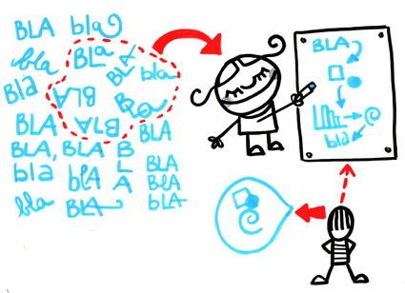
¿Qué son los esquemas?
Un esquema es la representación gráfica o simbólica de cosas materiales o inmateriales.
Definición Esquema. RAE. http://dle.rae.es/srv/search?m=30&w=esquema

Slide 6
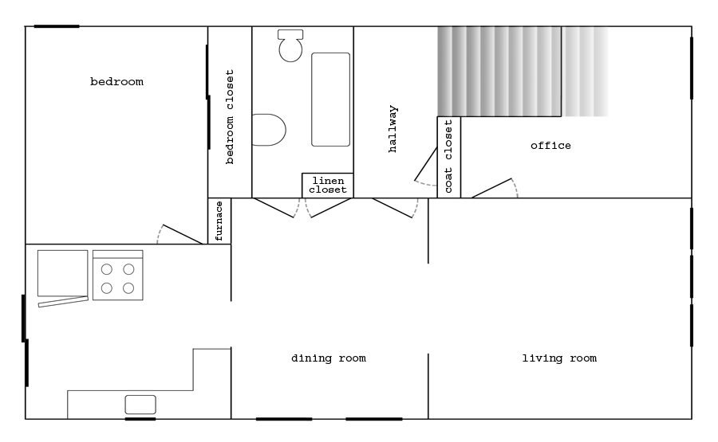
Son representaciones gráficas que permiten mostrar de forma visual lo que se interpreta de un problema o cómo se quiere solucionar éste.
Nombre: apartment blueprint
Autor: Ben Seese
Fuente: https://www.flickr.com/photos/benseese/37949121
Licencia: CC BY-NC-ND 2.0

Slide 7
Actividad: Crear una imagen mental de cómo se imagina el mundo en el 2050

Slide 8
¿Para qué sirven los esquemas?
Representar una realidad, situación o fenómeno de la vida real, con el propósito de entenderlo
Representar el resumen de un escrito, discurso o teoría, que atiende sólo a sus líneas o caracteres más significativos
Definir el boceto o modelo que muestra las características relevantes sobre un producto que se va a construir

Slide 9
Esquemas y el espacio del problema
4. Comunicar analizar
ESPACIO DEL PROBLEMA
1. Observar
2. Tener una
idea mental del problema
3. Representar el
problema

Slide 10
Pensamiento visual
Es una forma de representar gráficamente lo que hemos logrado transformar en la mente al mirar:
Mirar
Ver
Mirar
Ver
Imaginar
Imaginar
Mostrar
Mostrar
Notes:
http://blog.productividadextrema.com/2012/09/pensamiento-visual-o-visual-thinking.html
http://www.danroam.com/
https://www.youtube.com/watch?v=IFdZGtQcjPw

Slide 11
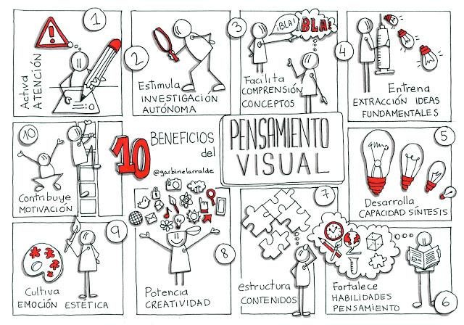
El pensamiento visual, un aliado de la flipped classroom. https://www.theflippedclassroom.es/el-pensamiento-visual-un-aliado-imprescindible-para-la-flipped-classroom/

Slide 12
Tipos esquemas de uso general
Gráfico Estadístico
Mapa Mental
Representación Libre
Esquemas
Diagrama de Pert
Mapa Conceptual
Red Semántica
Notes:
http://www.queesunmapamental.com/
http://cmap.ihmc.us/docs/mapaconceptual.php

Slide 13
REPRESENTACIÓN LIBRE

Slide 14
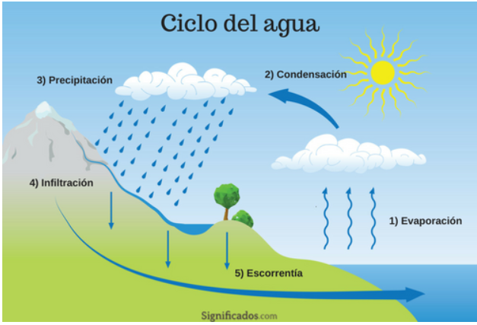
¿Cómo es el ciclo del agua?
Tomado de https://www.significados.com/ciclo-del-agua/

Slide 15
Generalidades
Permite realizar representaciones generales para entendimiento de los problemas, dando respuesta a:
Quién y Qué
Cuánto
Cuándo
Dónde
Cómo
Por qué

Slide 16

Problemas de quién y de qué:
Problemas de cuánto:
¿Qué está pasando a mi alrededor y dónde encajo?
¿Tenemos suficiente de X para que nos dure el tiempo necesario?
¿Quién está a cargo y quién más está involucrado?
¿Cuánto de X necesitamos para no parar la producción?
¿De quién es la responsabilidad?
¿Podemos disminuir el valor del parámetro X?
?
?
?

Slide 17
Problemas de cuándo:
Problemas de dónde:
¿Hacia dónde vamos ahora?
¿Cuándo se presentó el problema por primera vez?
¿Dónde nos encontramos?
¿Cuándo presentamos una solución al problema?
¿Dónde nos concentramos?
?
?

Slide 18
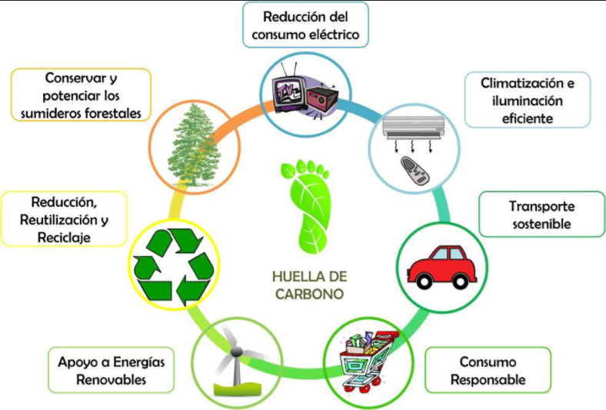
Práctica concreta
1. ¿Qué pregunta responde el esquema presentado?
2. Realice una representación libre que presente los componentes de un sistema
Tomado de http://tiempo21araucania.cl/dictaran-talleres-para-medir-huellas-de-carbono-en-empresas-turisticas-y-municipios/
Notes:
Fuente: http://www.3-it.es/noticias/huella-de-carbono

Slide 19
MAPA MENTAL
Notes:
http://www.queesunmapamental.com/

Slide 20
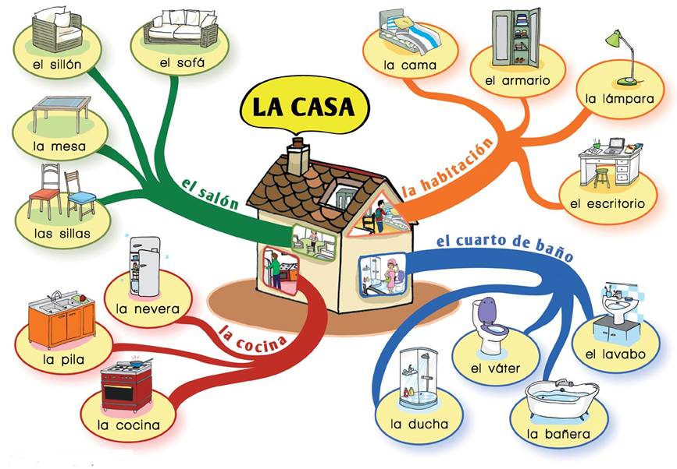
Tomado de https://www.slideshare.net/kathycarbajal52/mapa-mental-68461157

Slide 21
Generalidades
Se usan para:
Extraer información
Memorizar información
Representar de forma lógica y creativa ideas sobre un tema
Representar información de forma natural y colorida
Presentar una idea central y sus ideas relacionadas
Estructurar contenidos

Slide 22
Practica concreta
1. Dibuja un mapa mental en el que presentes cuáles son las características que debe tener un mapa mental.
2. Dibuja un mapa mental sobre tecnología para el cuidado de la salud.
Notes:
Fuente: https://es.wikipedia.org/wiki/Mapa_mental#/media/File:MindMapGuidlines.svg

Slide 23
MAPA CONCEPTUAL
Notes:
http://cmap.ihmc.us/docs/mapaconceptual.php

Slide 24
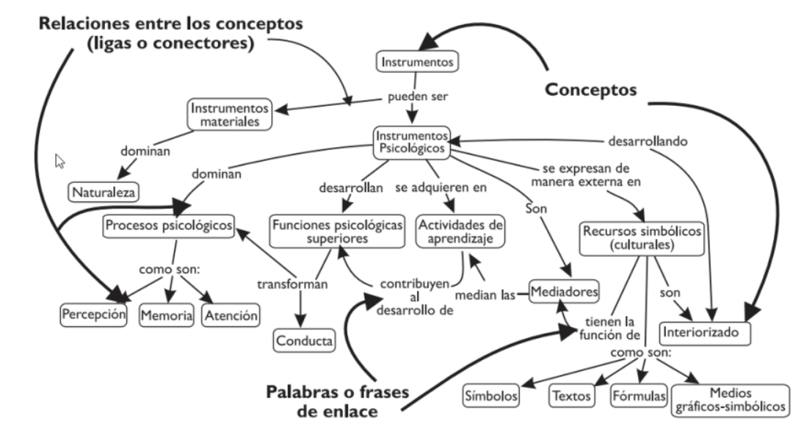
Tomado de http://tugimnasiacerebral.com/mapas-conceptuales-y-mentales/que-es-un-mapa-conceptual

Slide 25
¿Qué son los Mapas Conceptuales?
Técnica de representación del conocimiento (Joseph Novak 1988)
Representación de relaciones significativas entre conceptos en forma de proposiciones
Dos o más términos conceptuales unidos por palabras para formar una unidad semántica

Slide 26
Componentes del Mapa Conceptual
Concepto:
Palabra que expresa una idea o un hecho.
Palabra enlace:
Une dos conceptos; es un verbo, una preposición, una conjunción o una palabra que sea necesaria para establecer una relación, ejemplo: para, por, donde, como…
Frases o proposiciones:
Dos o más conceptos unidos por palabras enlace en una unidad semántica.

Slide 27
Pasos para hacer un mapa conceptual
Definir explícitamente la pregunta de enfoque
Buscar información y listar los conceptos más relevantes (10 a 20)
Identificar el concepto más general o nuclear
Clasificar los conceptos por nivel de abstracción. Respetar la Jerarquía
Hacer frases que incluyan los conceptos

Slide 28
Practica concreta
Elabore un mapa conceptual sobre wearables y cuidado de la salud teniendo en cuenta:
Seleccionar la información relevante
Agrupar conceptos relacionados.
Ordenar desde el concepto más abstracto hasta el más concreto.
Utilizar aquellas palabras que sean de mayor importancia como representante del resto de la oración.
Establecer conexiones entre las diferentes palabras.
Revisar todos los pasos anteriores y realizar los cambios en función de que el mapa conceptual se entienda por sí mismos sin la necesidad de explicación de ninguna otra persona.
Notes:
Fuente: https://www.caracteristicas.co/mapa-conceptual/#ixzz5950QrD33

Slide 29
RED SEMÁNTICA

Slide 30
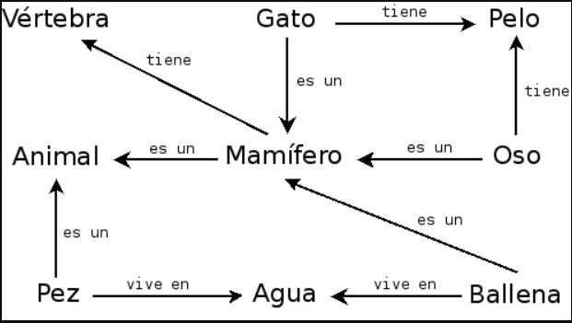
Tomado de https://upload.wikimedia.org/wikipedia/commons/5/55/Red_Semantica.png

Slide 31
Generalidades
Se usa para:
Representar conceptos y sus relaciones
Presentar vínculos semánticos
Formar agrupaciones de conceptos
Establecer relaciones con conceptos previos
Identificar los conceptos más relevantes
Sintetizar ideas

Slide 32
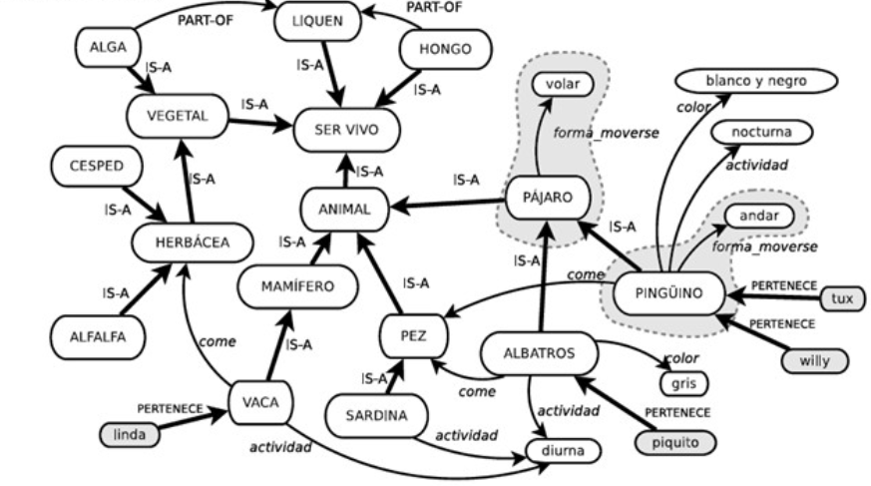
Practica concreta
1. De manera textual, exprese el propósito y el contenido de la red semántica de la imagen.
Notes:
Fuente: https://www.caracteristicas.co/mapa-conceptual/#ixzz5950QrD33

Slide 33
DIAGRAMA DE PERT

Slide 34
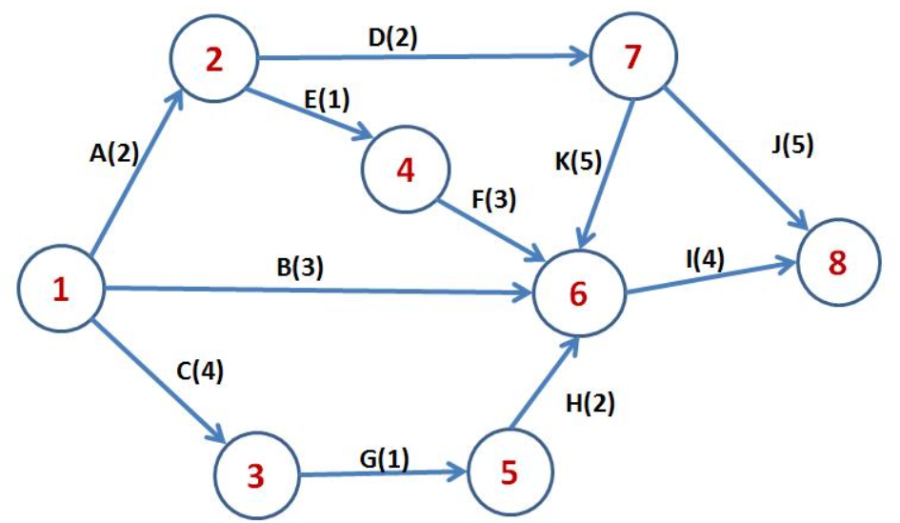
Tomado de https://www.sinnaps.com/blog-gestion-proyectos/diagrama-de-pert

Slide 35
Generalidades
Se usa para:
Planear actividades
Definir duración de las actividades
Calcular rutas de trabajo optimizadas
Realizar planificaciones más efectivas
Identificar “cuellos de botella” en la ruta de trabajo
Identificar dependencias entre las tareas
Notes:
Fuente: https://www.sinnaps.com/blog-gestion-proyectos/diagrama-de-pert

Slide 36
Practica concreta
1. Realizar el diagrama de PERT de la realización de una fiesta.
Ayuda: https://www.youtube.com/watch?v=8iBW3nejTKM
Notes:
Fuente: https://www.caracteristicas.co/mapa-conceptual/#ixzz5950QrD33

Slide 37
GRÁFICO ESTADÍSTICO

Slide 38
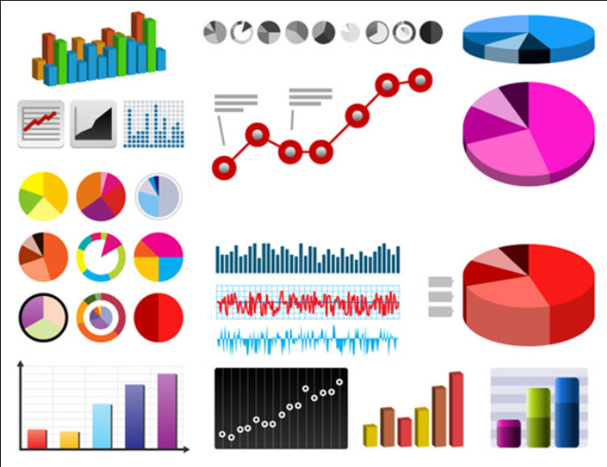

Slide 39
FIN TEMA
PRINCIPIOS DE DESARROLLO DE SOFTWARE
Unidad 2: Esquemas o representaciones gráficas
Notes:
http://deconceptos.com/general/abstraccion

